Slide 1
校外參訪
晉倫科技股份有限公司
班級:化工四乙
組別:第6組
組員: U0014110甘孟儒
U0014125凌守治
U0014131李建業

Slide 2
目錄
人物介紹
儀器介紹
相關產品
參訪心得

Slide 3
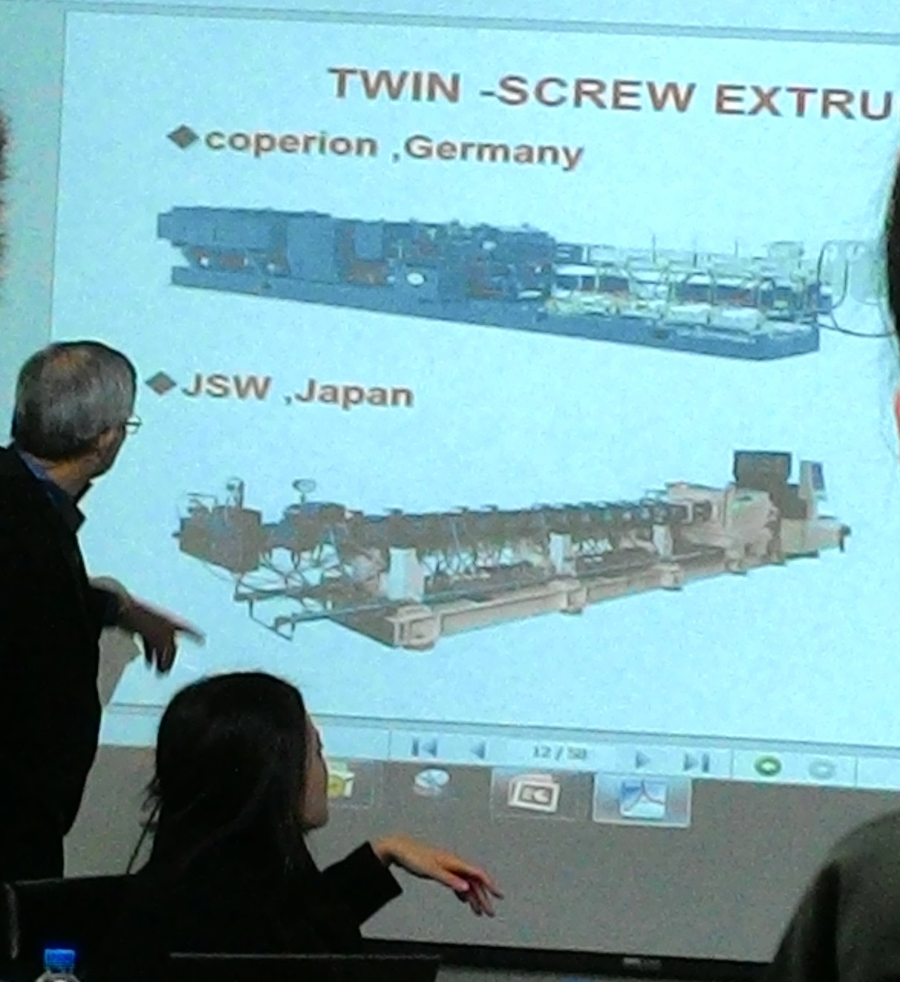
人物介紹:
圖中是我們這次參訪中的董事長以及業務經理

Slide 4
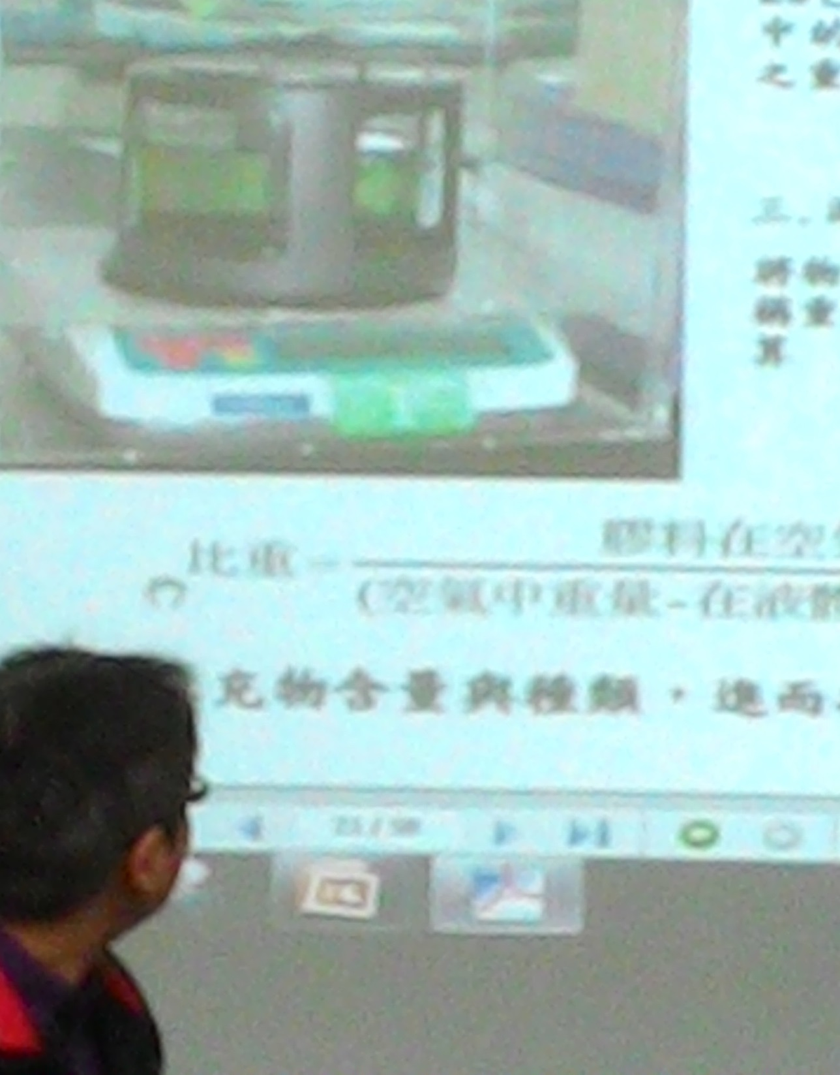
此人是此次參訪中為我們講解公司精密儀器的經理

Slide 5
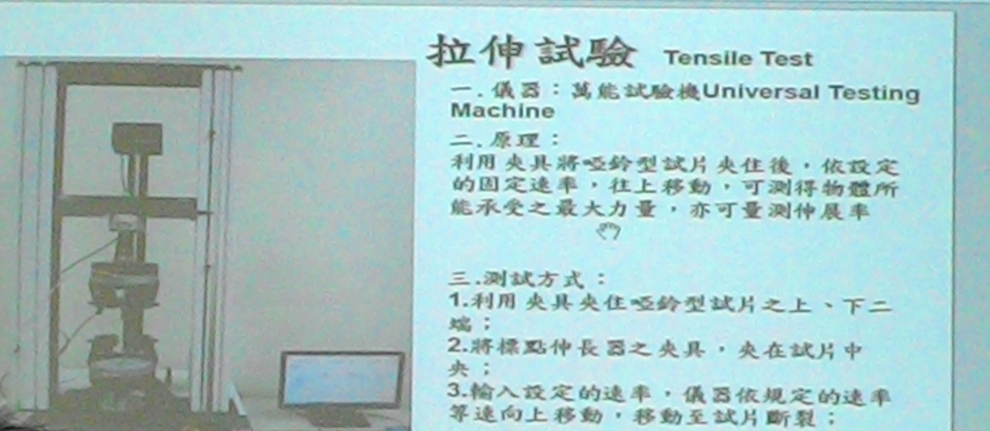
儀器介紹
此儀器是公司用來把做好成品做拉力測試，其中此儀器也是在高分子化學時有操作過的儀器。

Slide 6
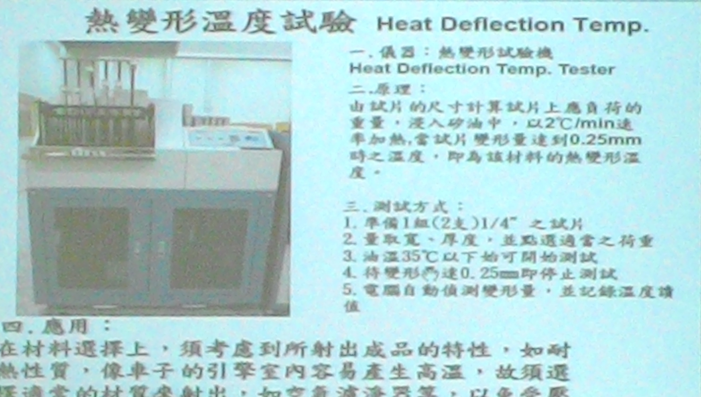
此為公司在測試試片在哪個溫度下試片會發生變形，主要用來檢測出不同的材質所射出成品之特性。

Slide 7
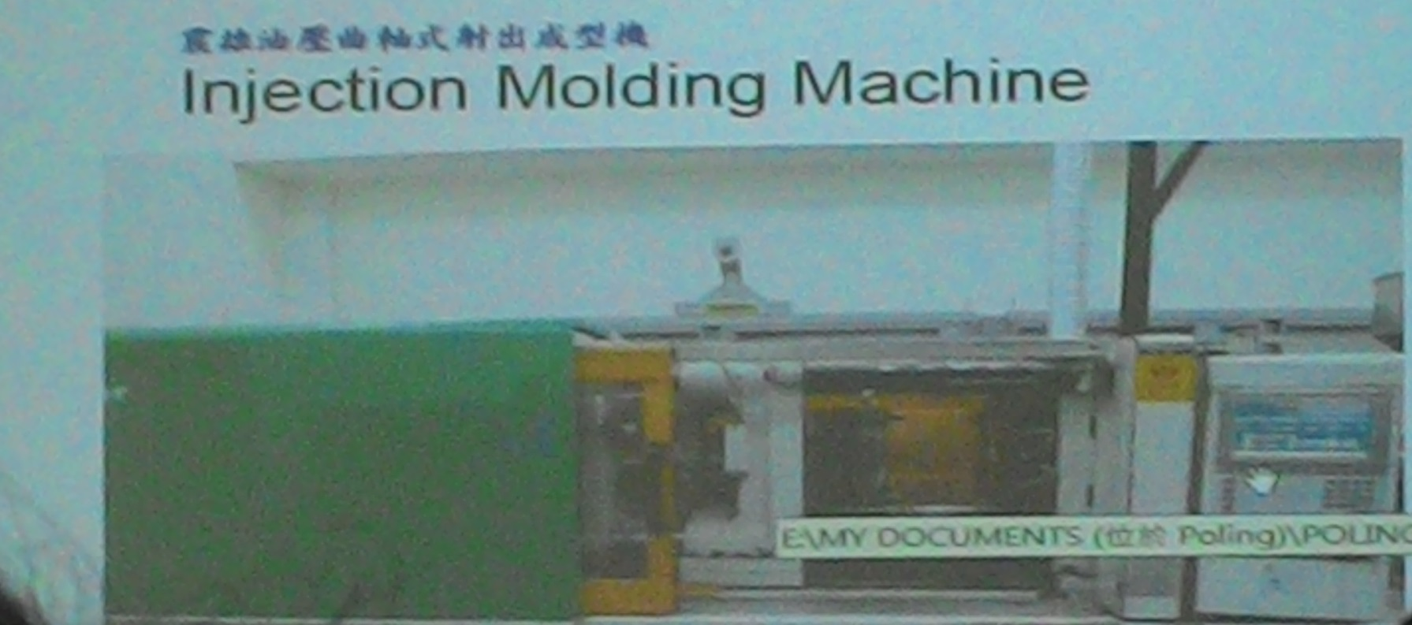
此儀器為射出成形儀器，在學高分子化學有操作類似的儀器，其主要功能是把所投入的高分子材料合成所需要的模型。

Slide 8
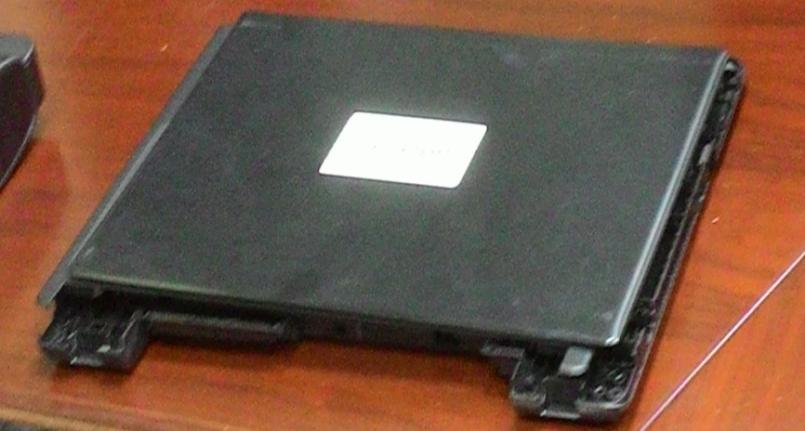
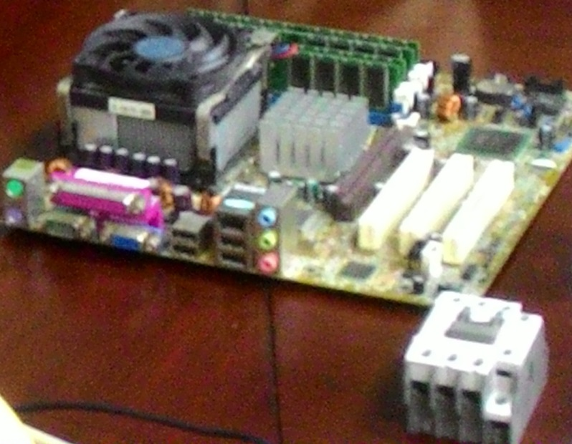
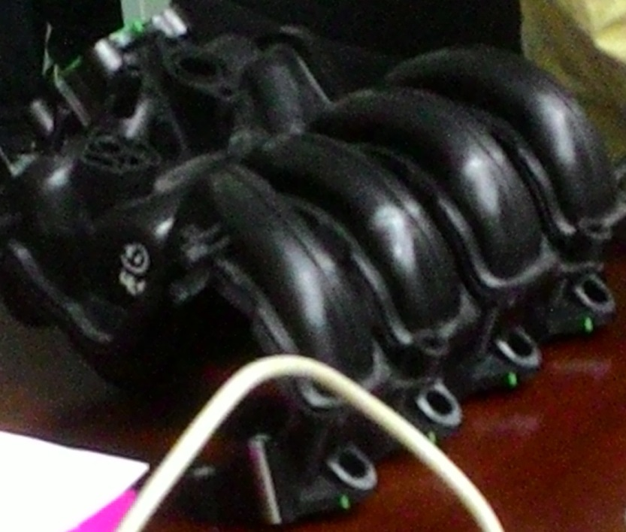
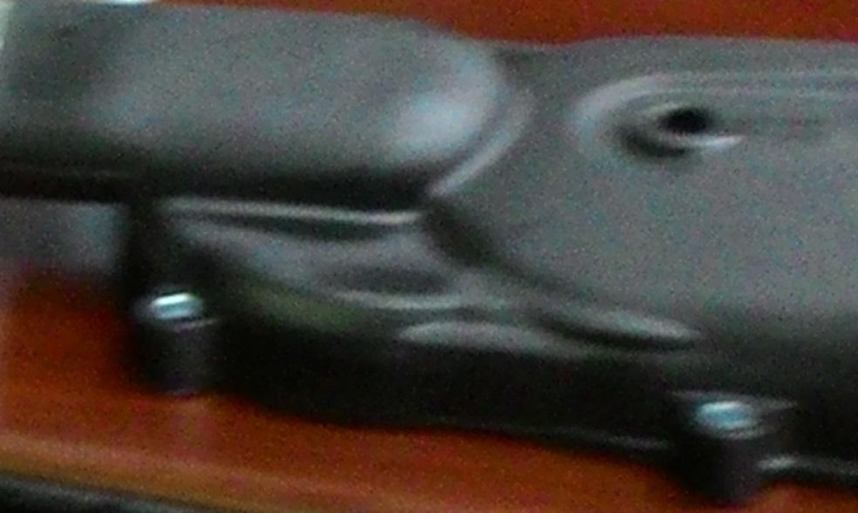
相關產品

Slide 9
參訪心得:
能參加此次的參訪活動我覺得十分開心，因為以前只接觸到僅限於課本上的知識，雖然我們有實驗課程但實驗只是一種模擬，而到現場是將自己所學，有更進一步的了解，並可以吸收過來人的經驗，我想這是一個很好的學習機會。

Slide 10
到現場參觀馬上就有經理和董事長為我們講說高分子產業的內部細節使我們可以更了解公司所生產的東西，以及業務部門，很多業務都有化工背景，而業務人員也需到現場去洽公，這使我了解到我們不僅要有專業，也要有待人接物的能力，使我們未來的路可以更加寬廣，最後感謝學校讓我們有此次參加此次參訪的機會以及感謝公司對我們做詳細的解說。

